Slide 1
클론 코딩 2회차
박정모

Slide 2
목차
- 전체 레이아웃 분석
- 레이아웃 구성
- 전체 구현 결과
- 부분 구현 결과 및 코드
- 소요시간 및 후기

Slide 3
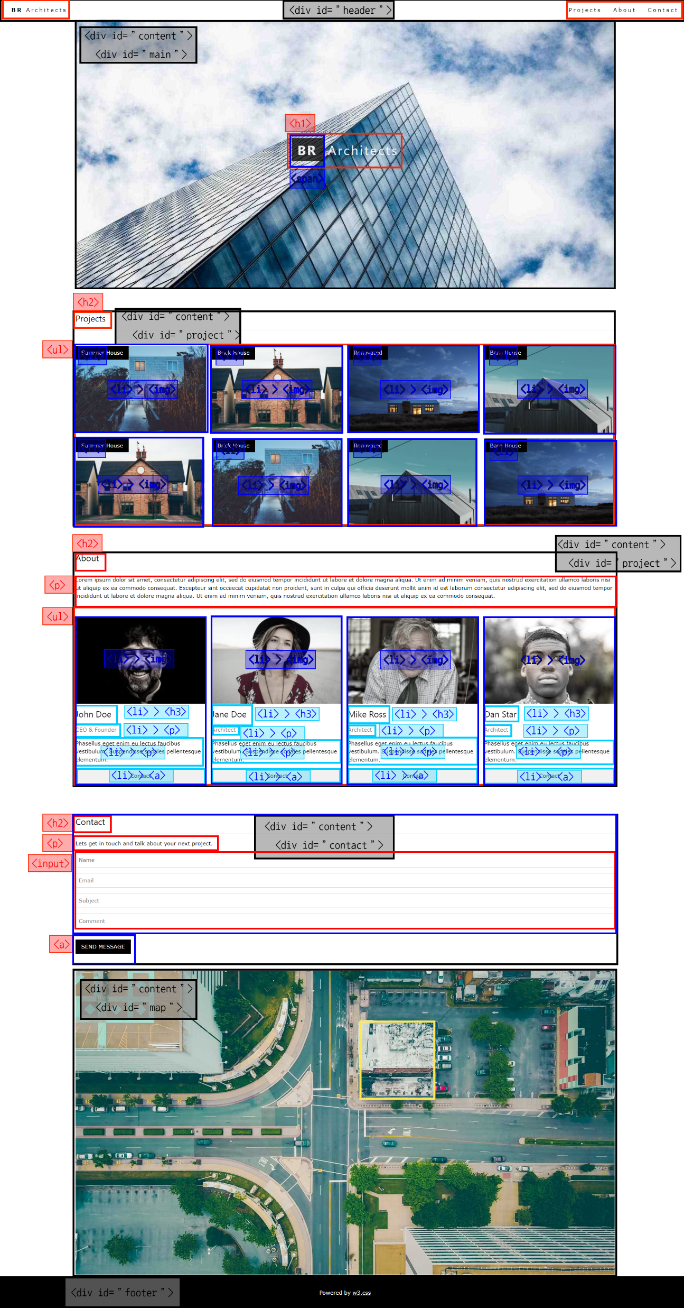

전체 레이아웃 분석

Slide 4
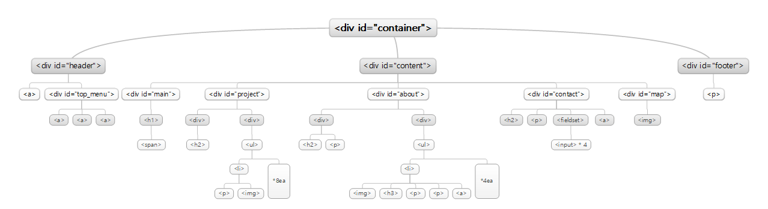
레이아웃 구성

Slide 5
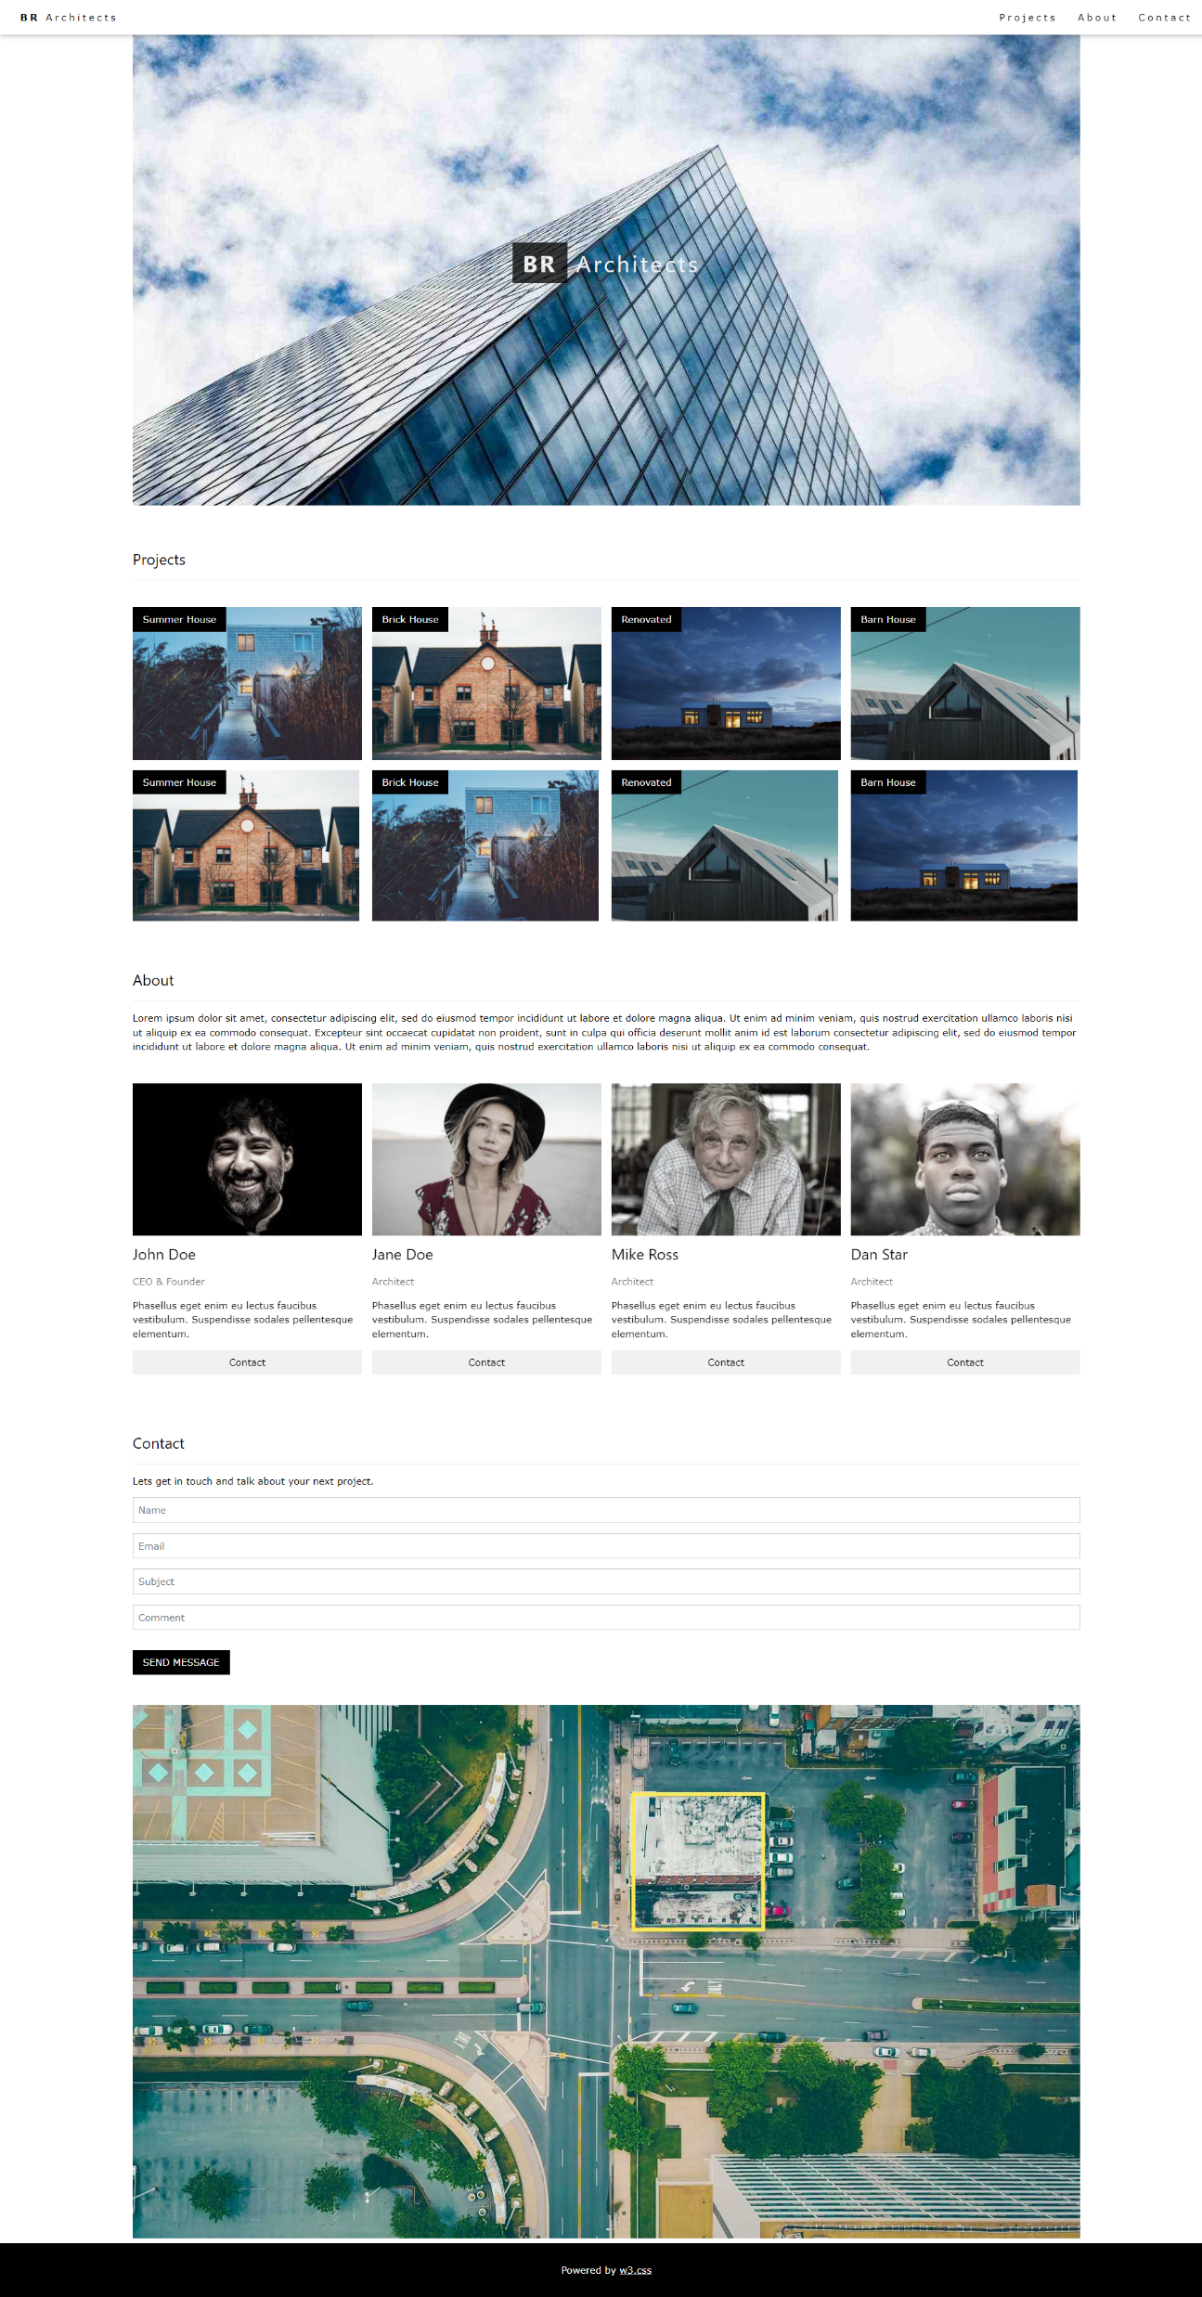
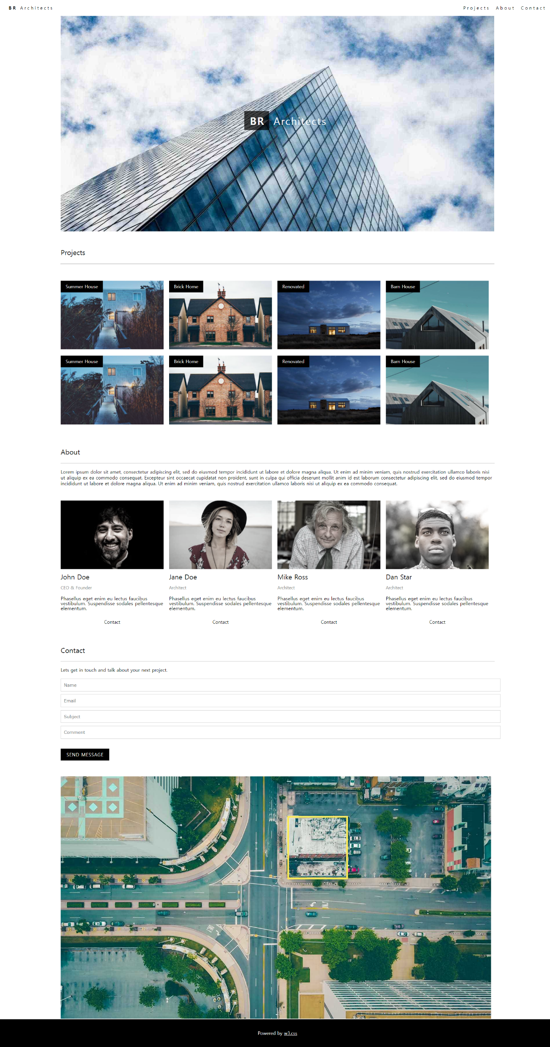
전체 구현결과
원본 페이지
클론 페이지(결과)

Slide 6
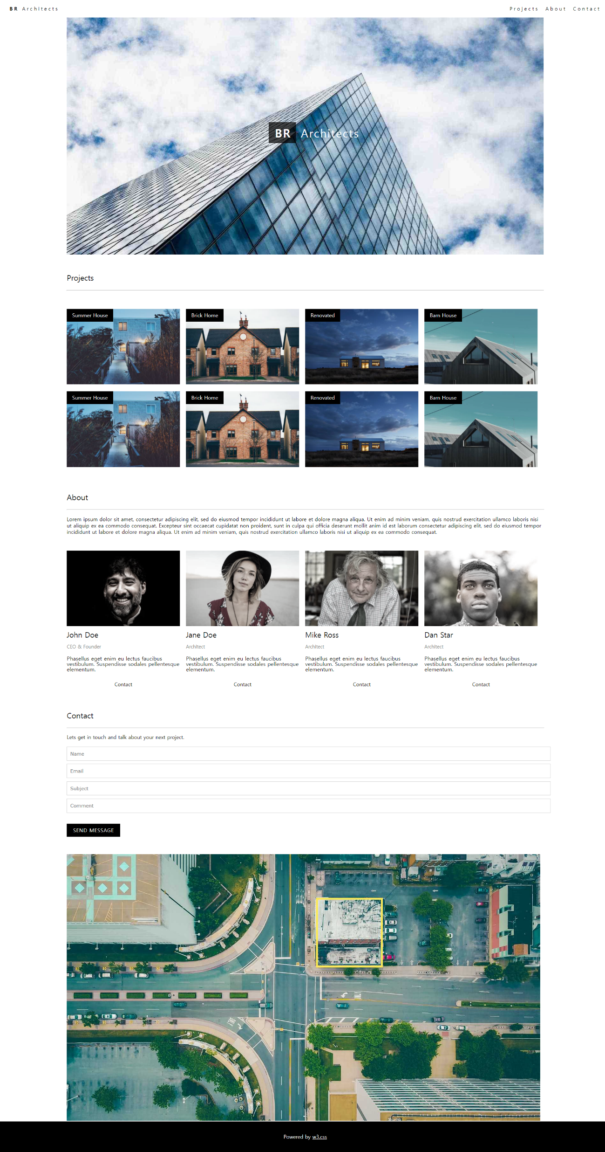
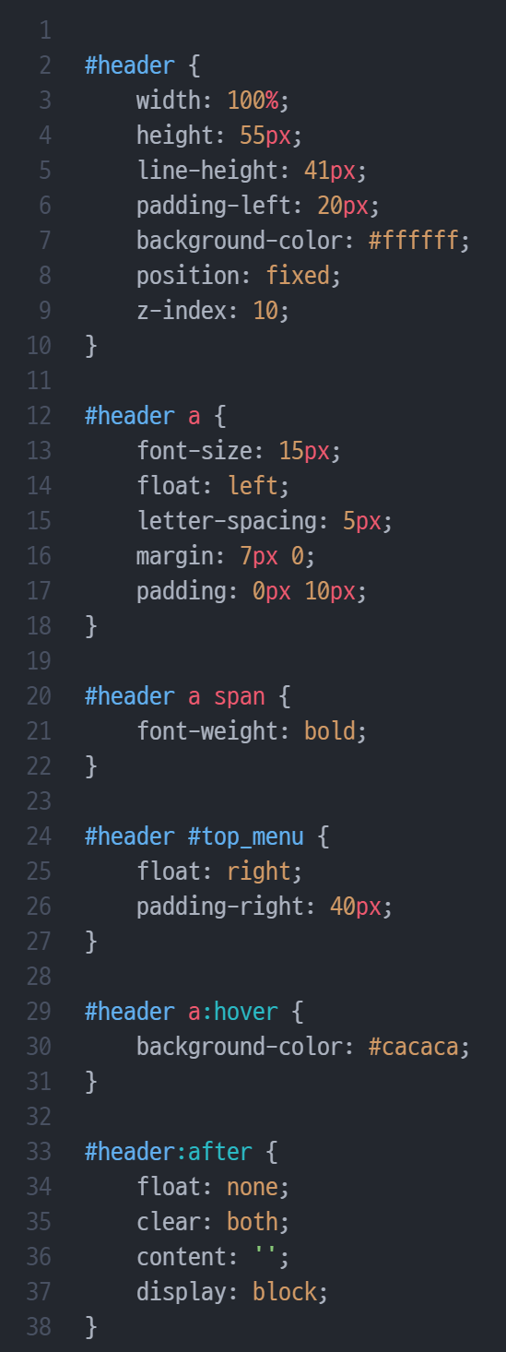
구현결과– header
header CSS

Slide 7
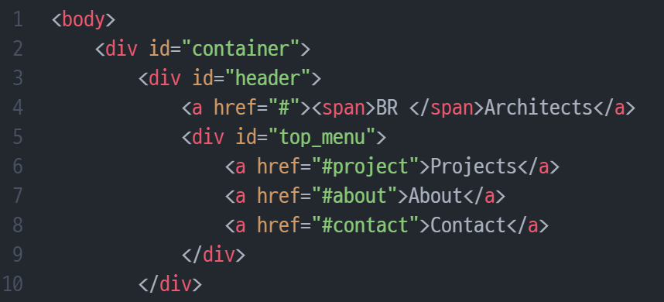
구현결과– header
header HTML

Slide 8
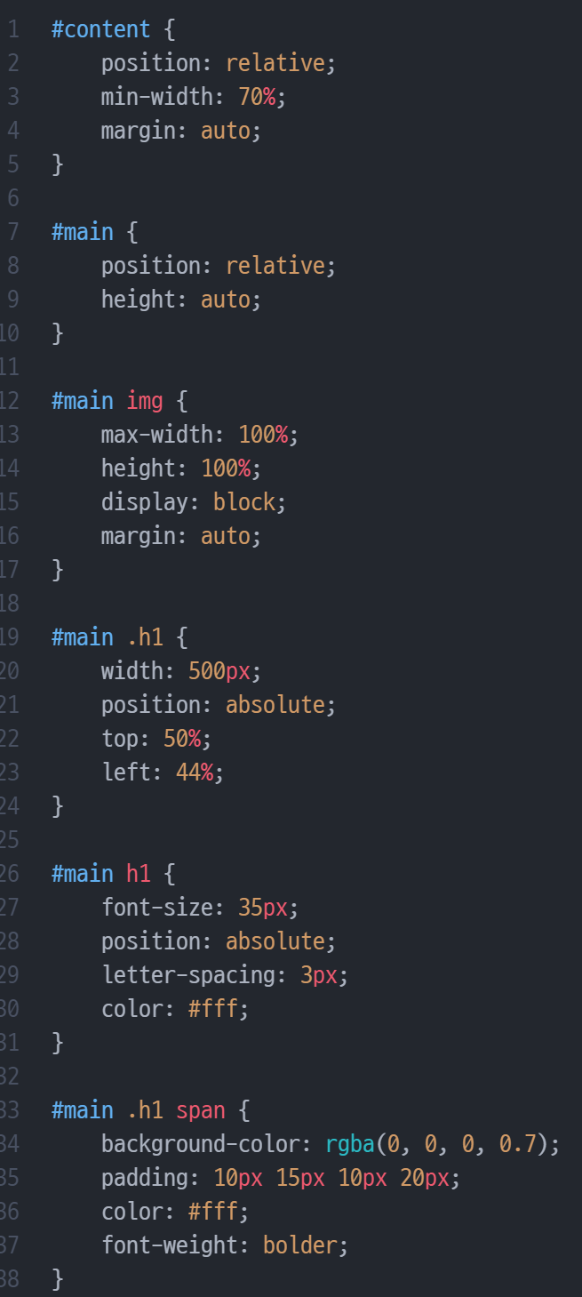

구현결과– content > header
main CSS

Slide 9
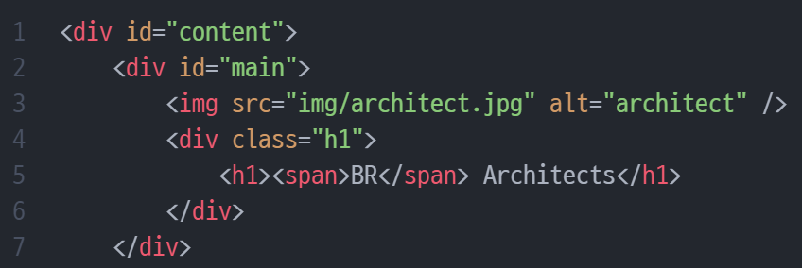
구현결과– content > header
main HTML

Slide 10
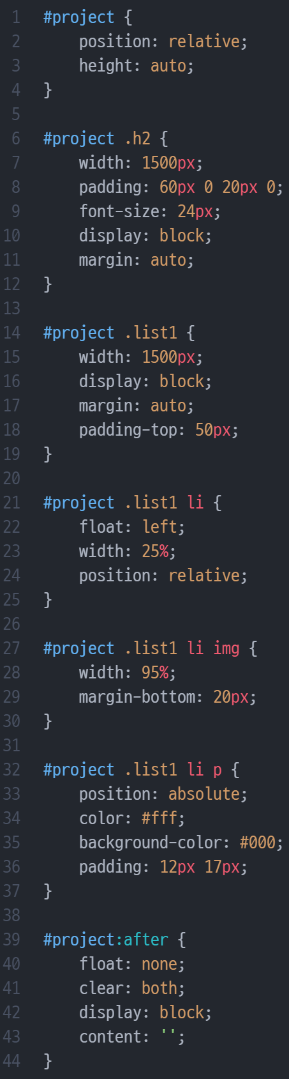

구현결과– content > project
project CSS

Slide 11
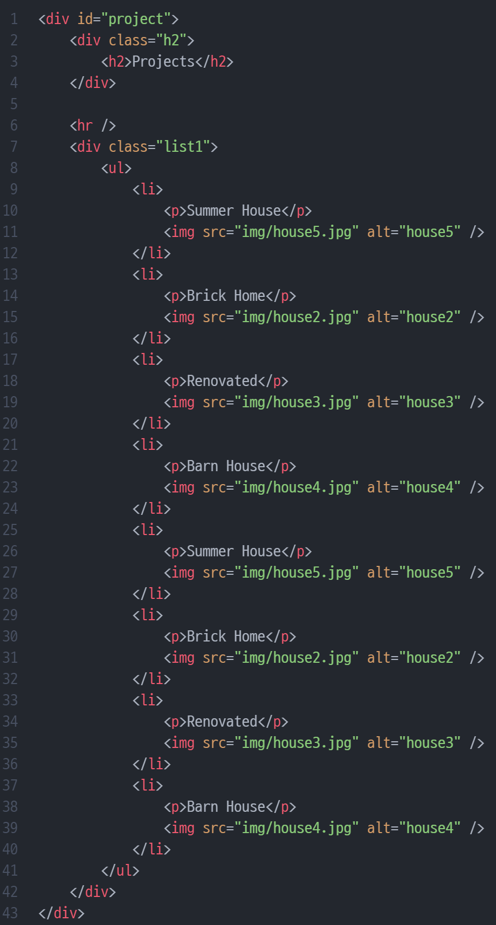
구현결과– content > project
project HTML

Slide 12
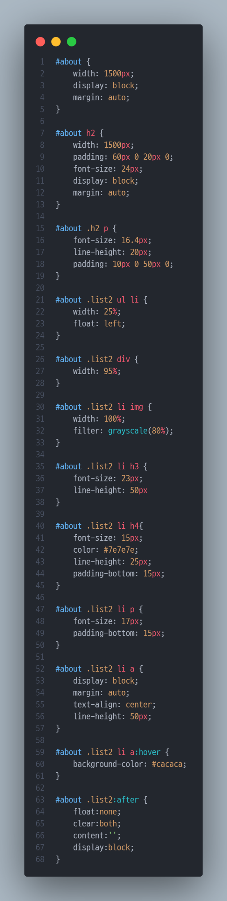

구현결과– content > about
about CSS

Slide 13
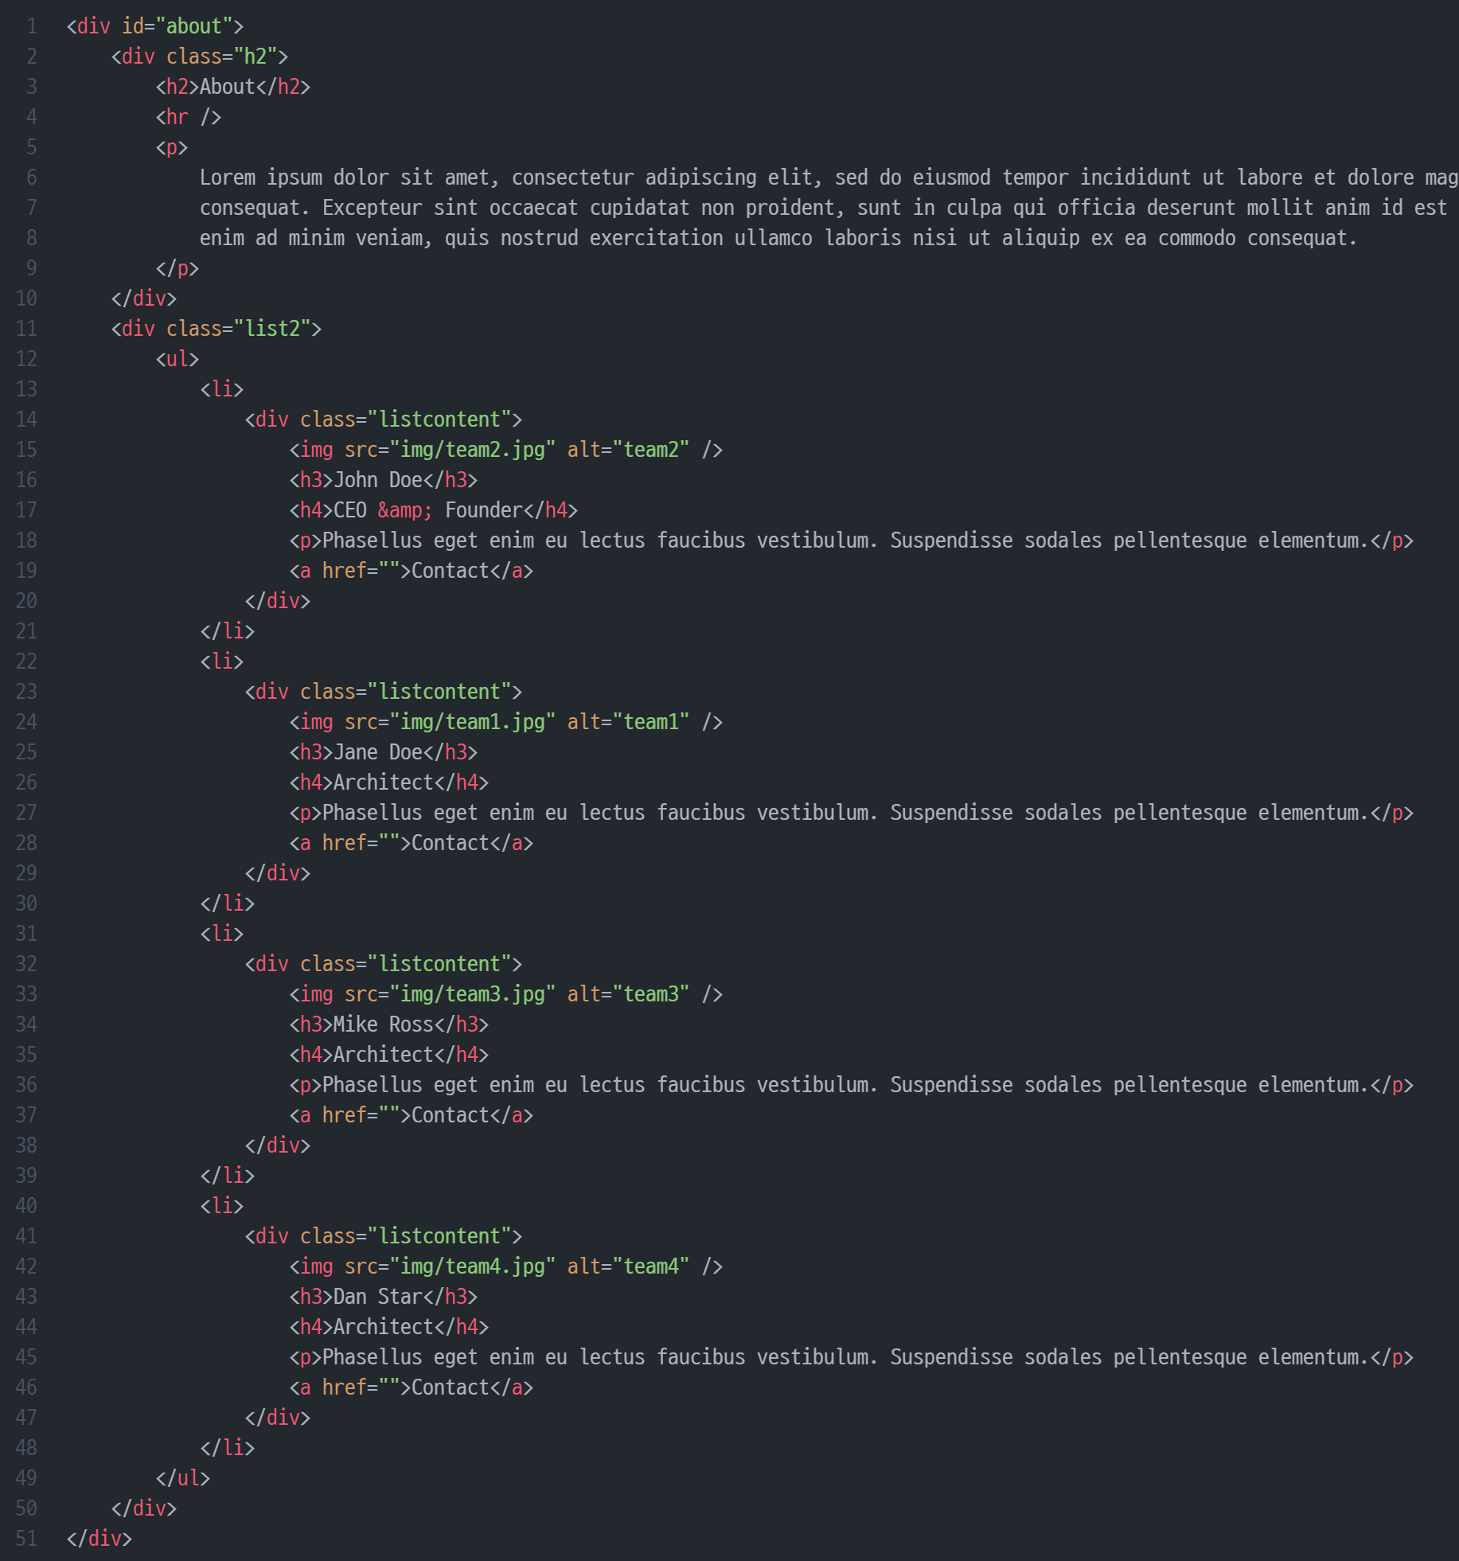
구현결과– content > about
about HTML

Slide 14
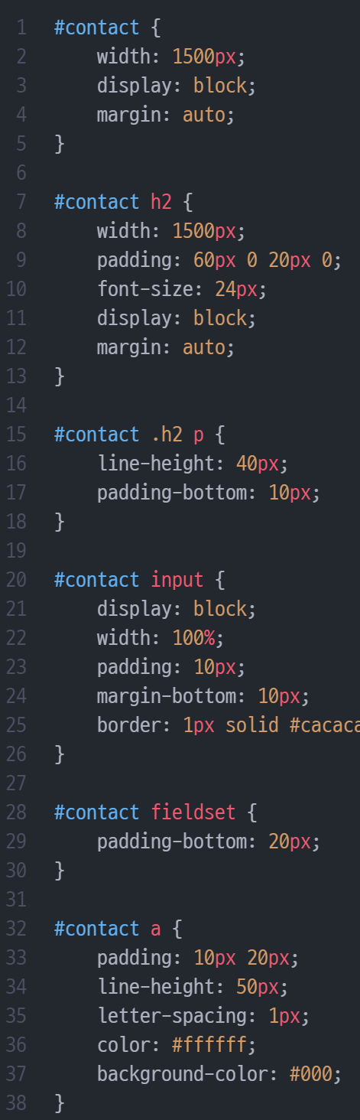
구현결과– content > contact
contact CSS

Slide 15
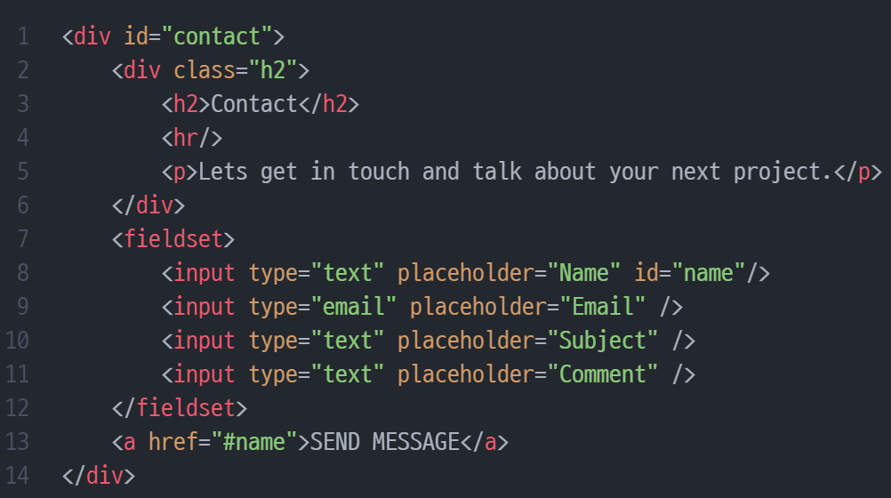
구현결과– content > contact
contact HTML

Slide 16
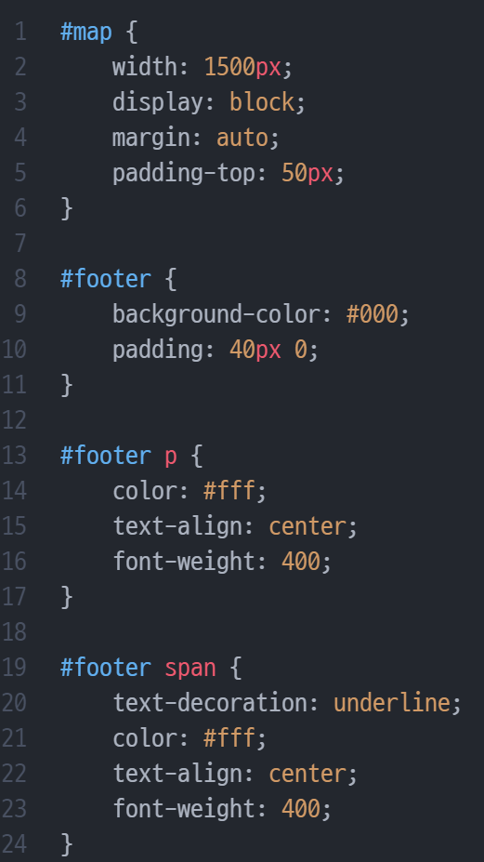

구현결과– content > map, footer
CSS

Slide 17
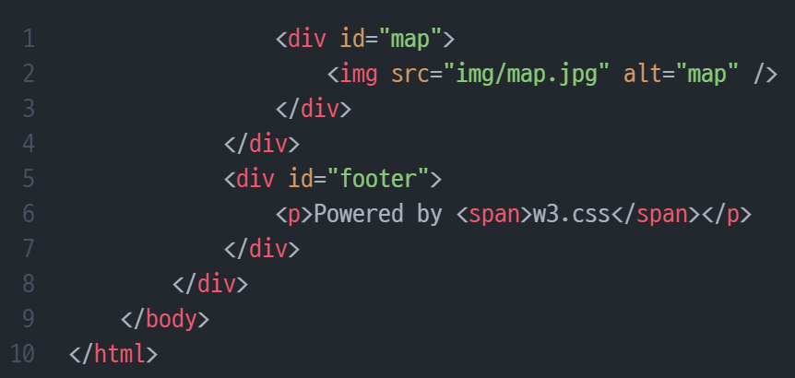
구현결과– content > map, footer
HTML

Slide 18
소요시간 및 후기
소요시간
HTML & CSS -> 4:00 – 5:30
HTML & CSS -> 6:30 – 8:10 (3시간 10분)
PPT -> 8:10 – 8:50 (40분)
후기
강사님이 분석해주신 DOM구조를 보고 어떤 식으로 나누는 것이 효율적인지 생각하고, 나름대로 홈페이지 구조 분석에만 40분정도를 투자했습니다.
느릿느릿한 포토샵으로 하나하나 사각형 그리느라 시간이 은근 걸렸습니다…
디테일하게 분석을 한다고 한 것이었는데, 막상 CSS코드를 짜다보니 몇몇 div태그를 추가 하긴 했지만, 거의 처음에 분석한 그대로 진행하였습니다.
확실히 분석부터 나름대로의 그림을 그려가며 진행해보니 CSS를 짜는 것이 훨씬 수월하다고 느꼈습니다.
물론.. 이전에 비해서 수월할 뿐, 아직 갈 길이 멀다는 걸 또 한 번 느끼는 실습이었습니다…

